Slide 1
Aides à la prévision météo
Composition de l’atmosphère
Circulation atmosphérique
Les fronts
Les masses d’air
Cartes météo globale

Slide 2
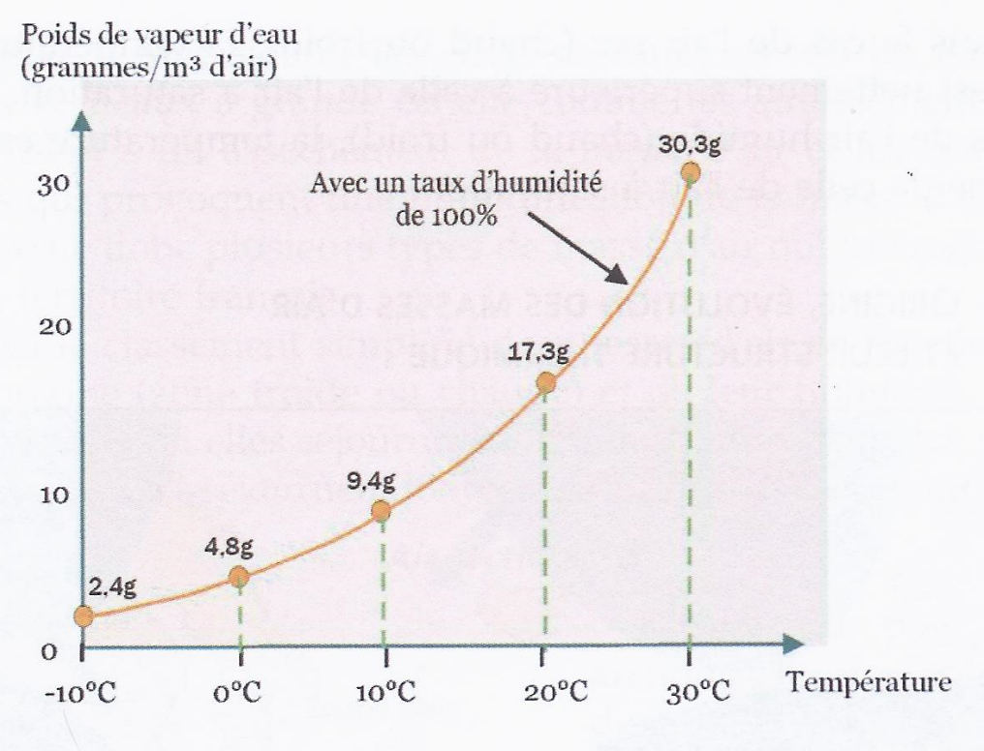
L’atmosphère
Composition principale de l’atmosphère (sans compter les nuages qui sont à l’état liquide ;)
→ Gaz
78% d’azote N₂
21% d’oxygène O₂
Vapeur d’eau 0,1 à 5%
→ Atmosphère est un mélange d’air sec et d’un peu de vapeur d’eau
Mm_{N2} = 28 g/mol
Mm_{O2} = 32 g/mol
Mm_{H2O} = 18 g/mol
Volume molaire pour un gaz parfait: on prend: 24 litres/mol
→ Masse volumique air sec ~ 1 200 gr/m³
→ Masse volumique vapeur d’eau ~ 750 gr/m³
Particule d’air caractérisée par sa température et son humidité relative
Plus léger: l’air sec ou l’air avec de la vapeur d’eau?

Slide 3
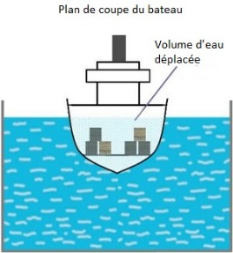

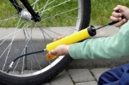

…un gaz
Le gaz est compressible vs liquide
Masse volumique (masse pour 1m³) fonction:
- Température (idem liquide)
- Pression
Température fonction de la pression
compression → augmentation température
détente → diminution de la température
Ce qui nous intéresse pour la suite: Convection naturelle et détente

Slide 4
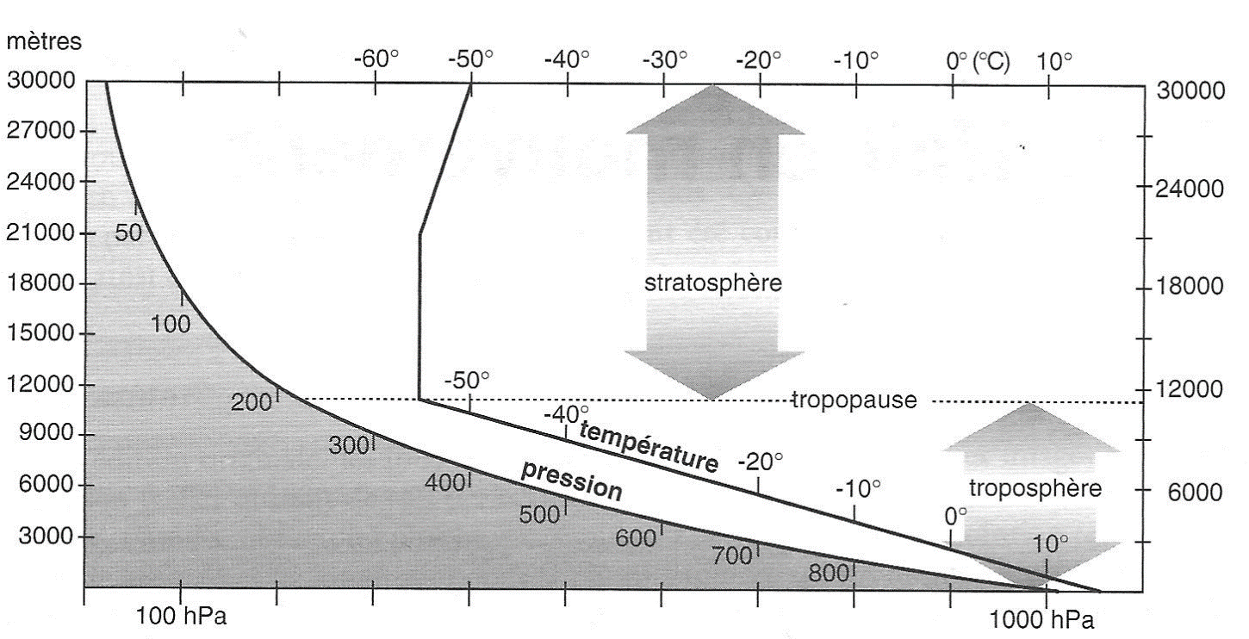
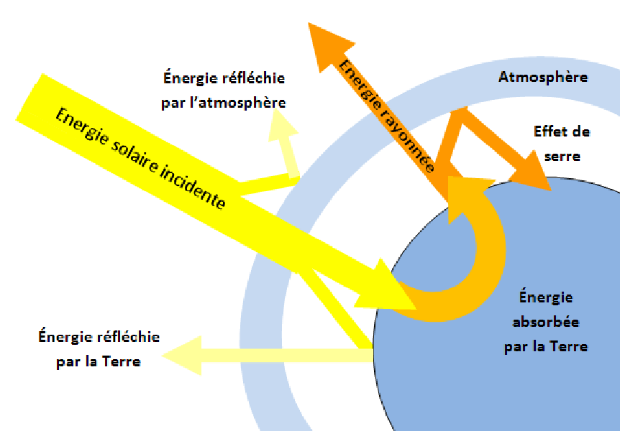
L’atmosphère
Pression varie avec l’altitude (ne façon non linéaire)
Fonction de: La « hauteur d’air » au dessus & de sa masse volumique
Pour une variation de 1hPa: Au niveau de la mer: 8,5 m
À 1 000 m: 10 m
A 11 000 m: 30 m
Température varie en fonction de l’altitude
Dans la troposphère: Utilisation d’un modèle dit d’Atmosphère « standard »: -6,5°C par 1000 m
Ce qui est une pente moyenne admise sur l’épaisseur, mais en réalité à chaque altitude les particules d’air sont déterminée par leur température et leur humidité relative en fonction des masses d’air et donc peuvent s’en écarter plus ou moins de façon importante.
Cas de la bulle d’air chaud qui monte
Air excellent isolant
Détente adiabatique

Slide 5
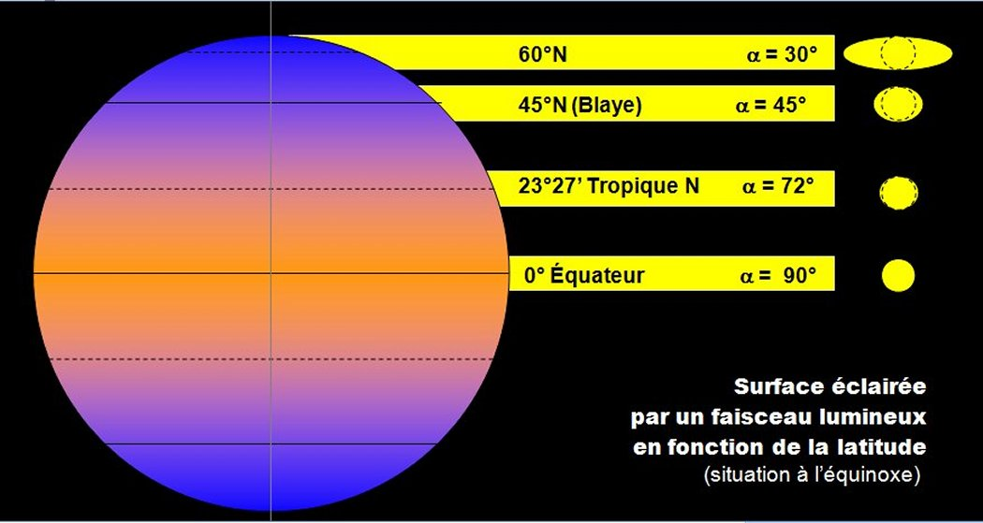
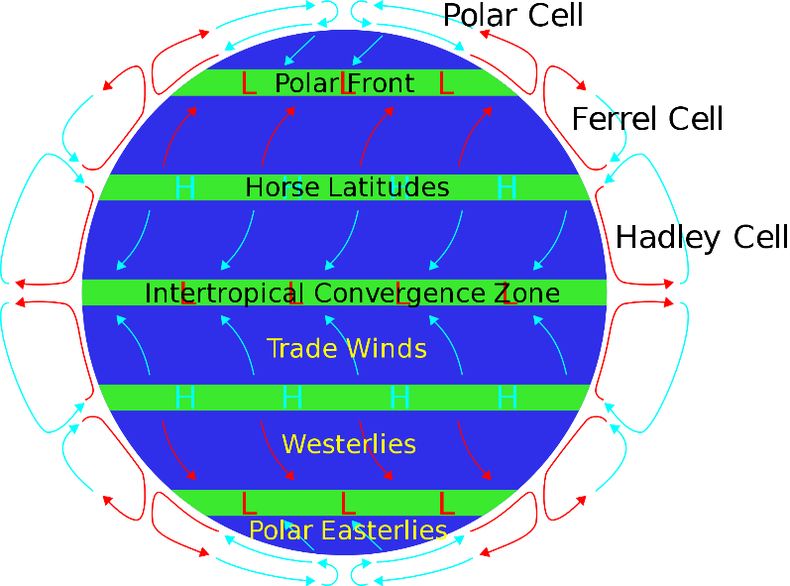
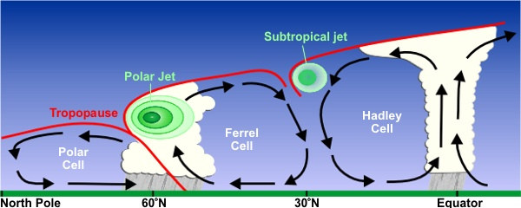
Circulation atmosphérique
L’énergie solaire parvenant au sol est fonction de la latitude.
Jetstreams sources des perturbations

Slide 6
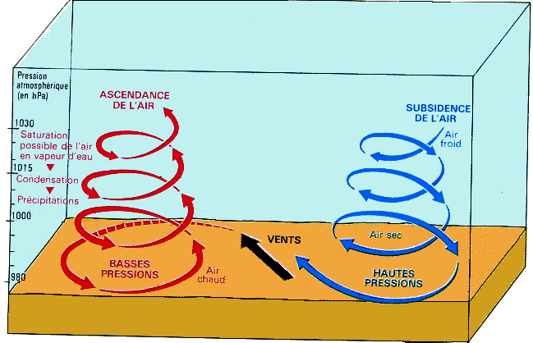
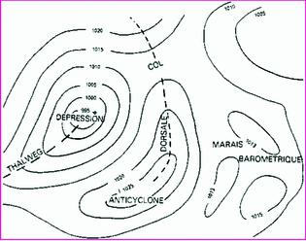
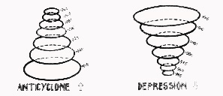
Circulation atmosphérique
- Vent des hautes pressions vers les basses pressions
- Rotations des centres d’action

Slide 7
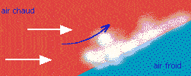
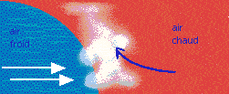
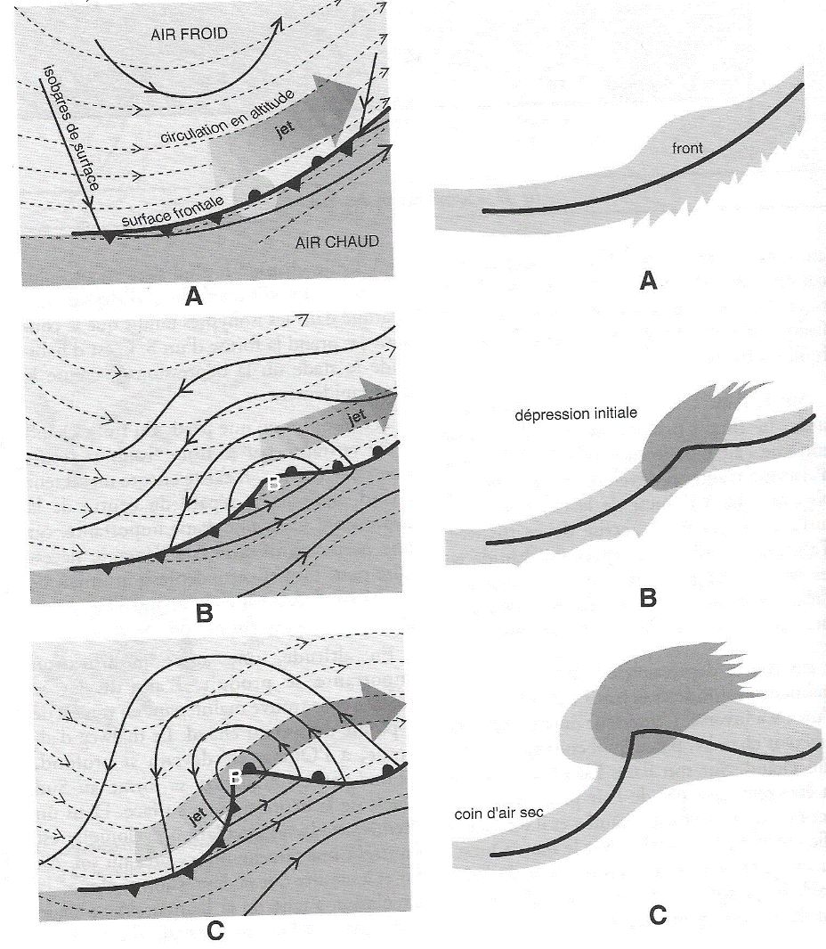
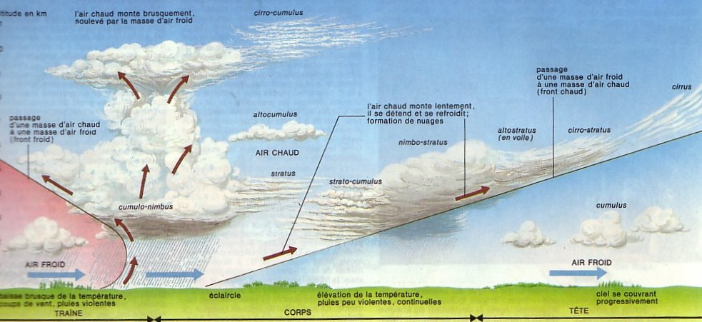
Les fronts
Naissance d’une dépression
Déplacement d’air chaud vers air froid
Déplacement d’air froid vers air chaud
« ‘images d’Epinal » Mais dans la vraie vie: Anafrond, catafrond, courants transporteurs, etc.

Slide 8
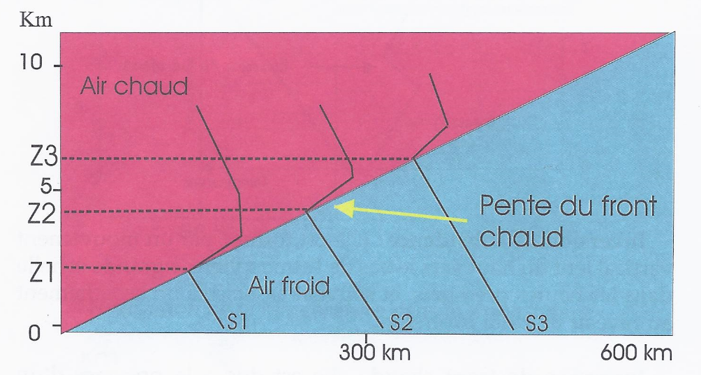
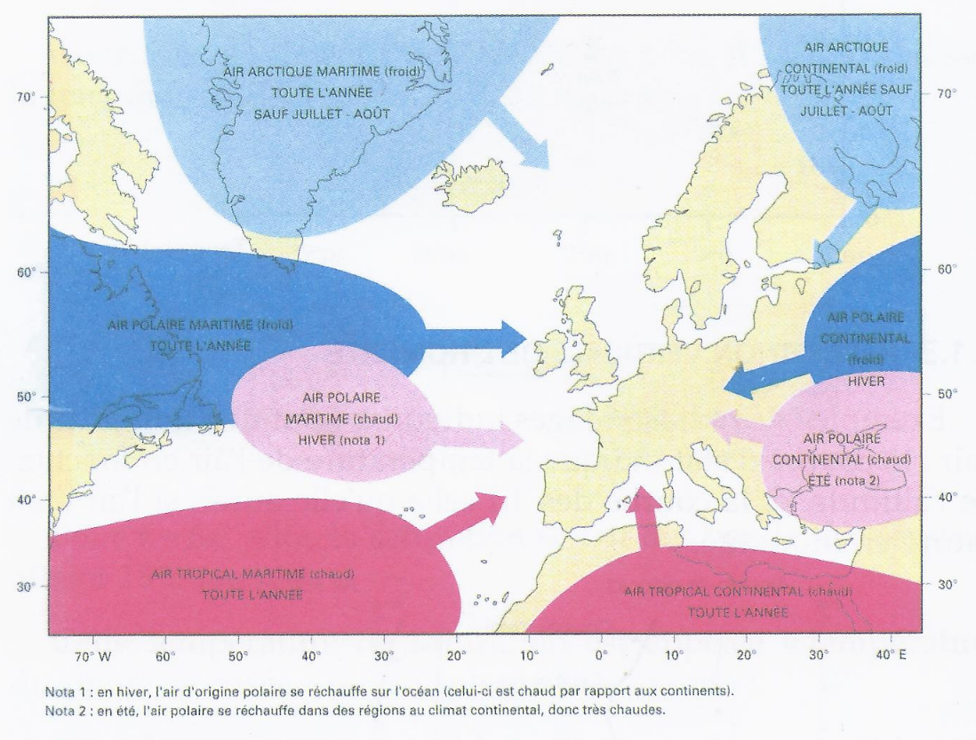
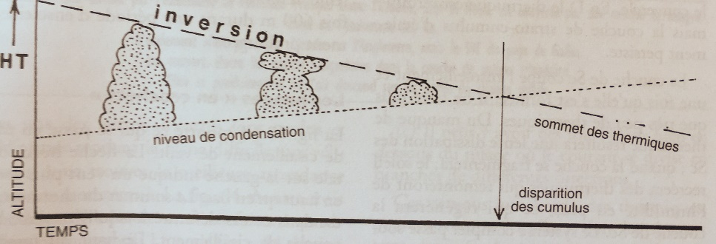
Les masses d’air
Inversion de front chaud associé à une plus ou moins forte humidité.

Slide 9
Les cartes météo
Grossièrement, ce qui nous intéresse:
Air frais en basse couche pour créer de l’instabilité.
De l’air chaud en altitude pour éviter le surdéveloppement.
masse d’air homogène sur un grand secteur
Pas ou peu de vent météo (pour la montagne)
Avec un « bon » gradient de vent pour la plaine
Première approche de la prévision avec les cartes de large échelles
Cartes prévision:
Synoptique
Température au sol
Température à 850 hPa
Carte Isohypses 500 hPa (courbe iso altitude)
Observations pour recouper les informations avec les prévisions numériques:
Synoptique
Radar nuages

Slide 10
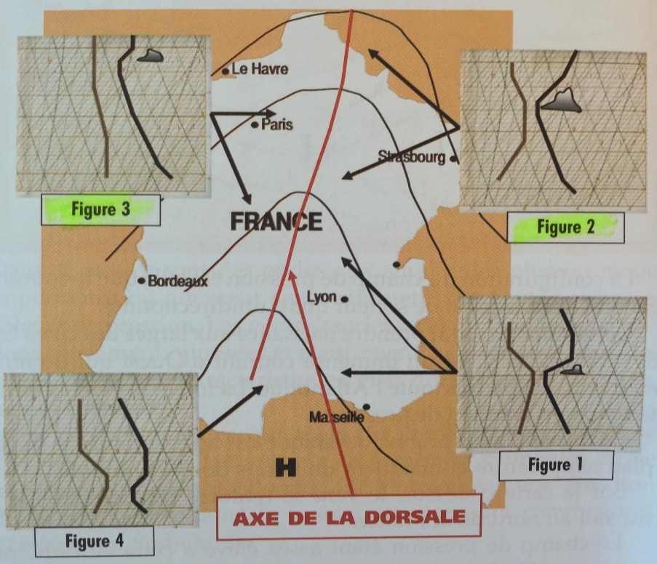
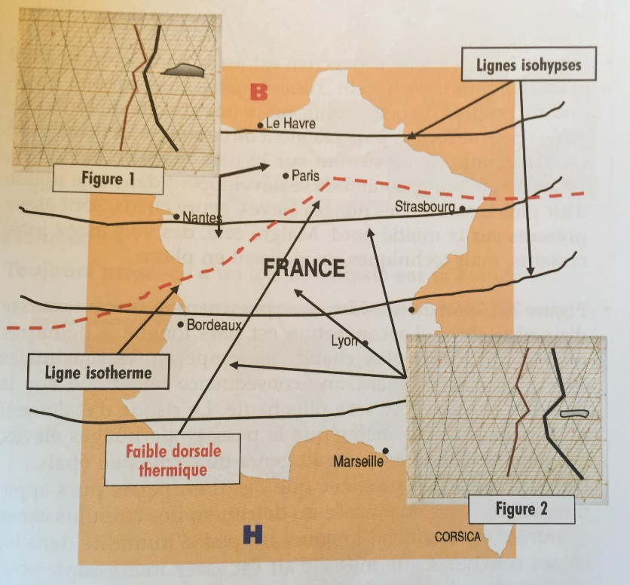
Isohypses
Courant méridien
Fig.1 Subsidence bien marquée; 2/4 octas
Favorable vol de plaine
Fig.2 Plaf. plus haut; 3/5 octas
Très favorable au vol de plaine
Fig.3 Convection essentiellement en montagne
Très favorable vol montagne
Courant zonal
Fig.1 Couche convective épaisse
Risque de voile
Vol technique en plaine
Fig.3 Subsidence plus marquée
Risque d’étalement minime
Vol intéressant plaine/montagne

Slide 11
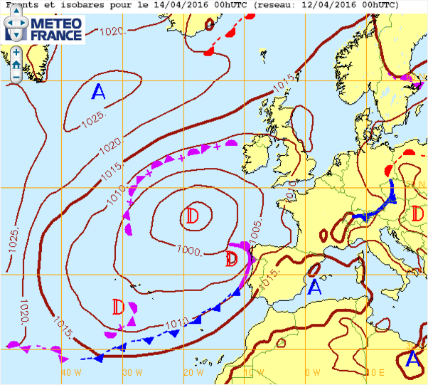
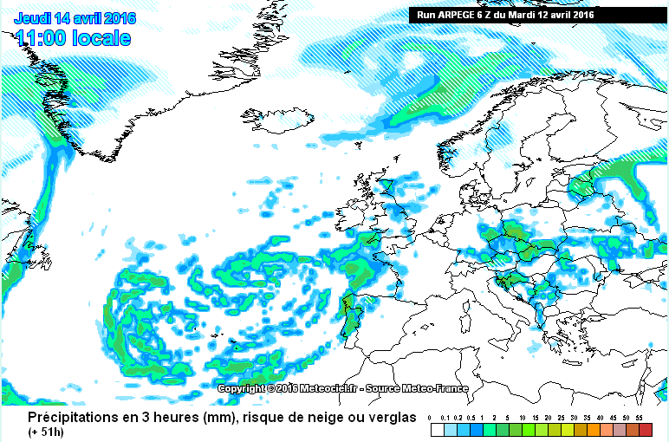
Carte synoptique
Peu de vent
Pas de précipitation

Slide 12
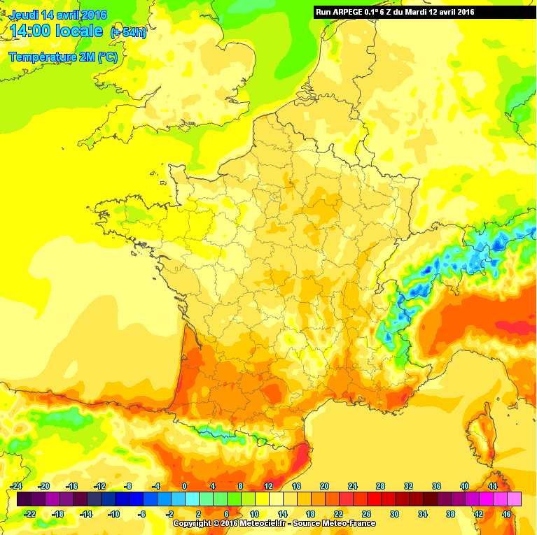
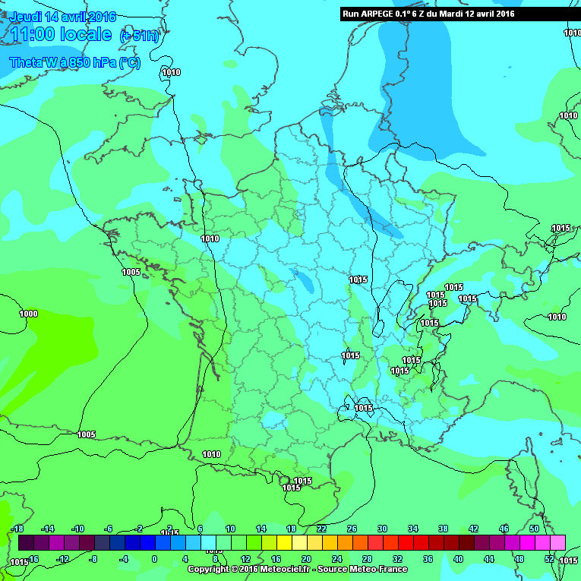
Température au sol et à 850 hPa
<------------------------ Delta T ~10° / 1500m --------------------- >
gradient intéressant

Slide 13
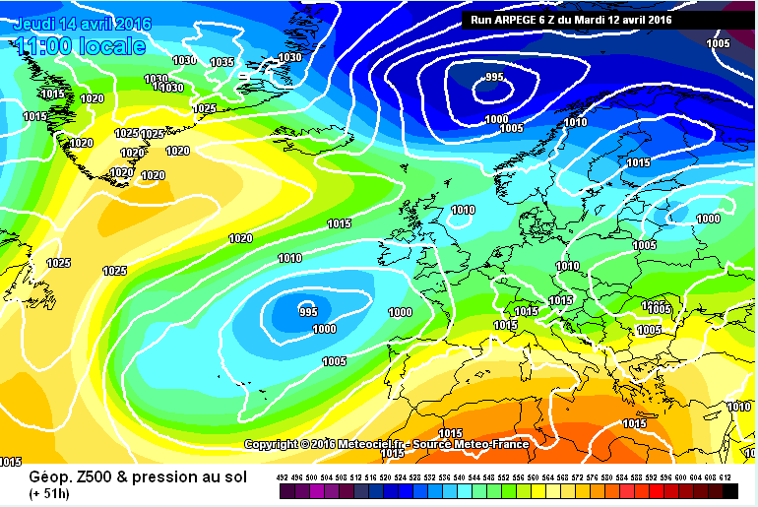
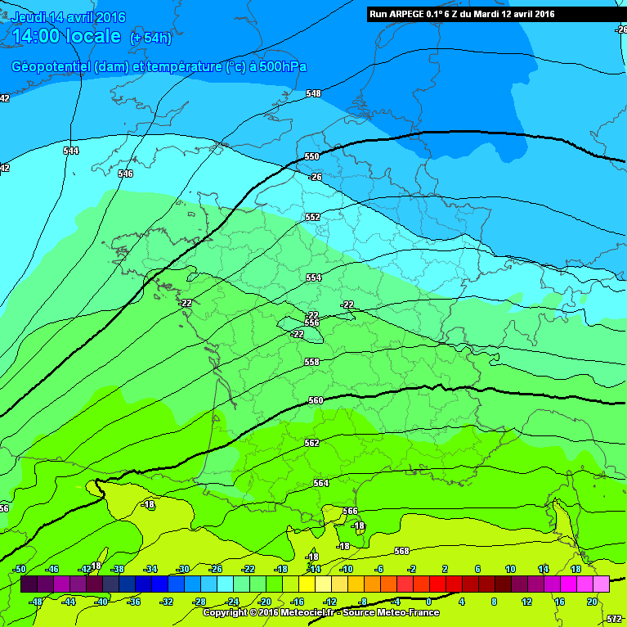
Isohypses 500 hPa
Dorsale présente bien placée; gradient température bien placé également

Slide 14
Pour aller plus loin
La météorologie du vol à voile – Tom Bradbury – Cépadués
Météo du vol à voile et du vol libre – JP Fièque – Cépadués
Les visiteurs du ciel – Hubert Aupetit – Rétine

